Slide 1
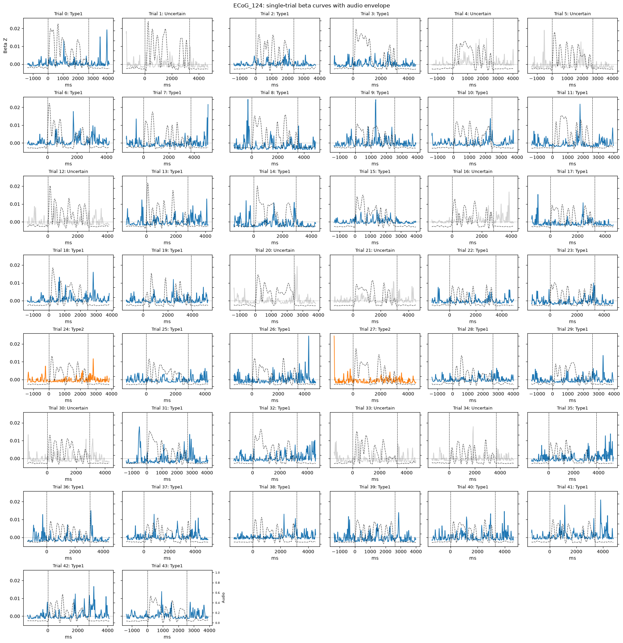
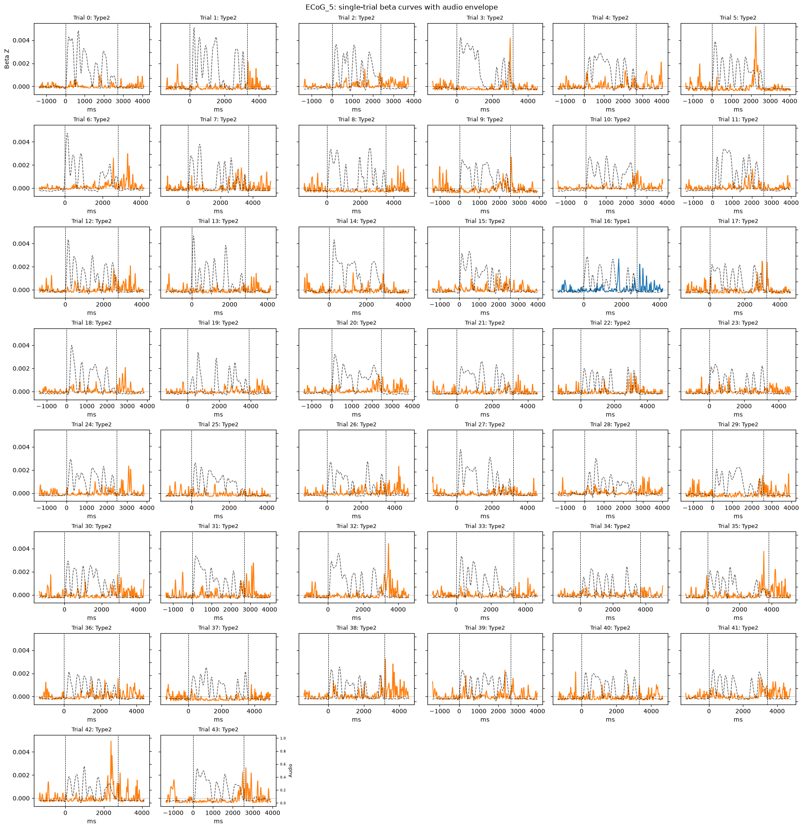
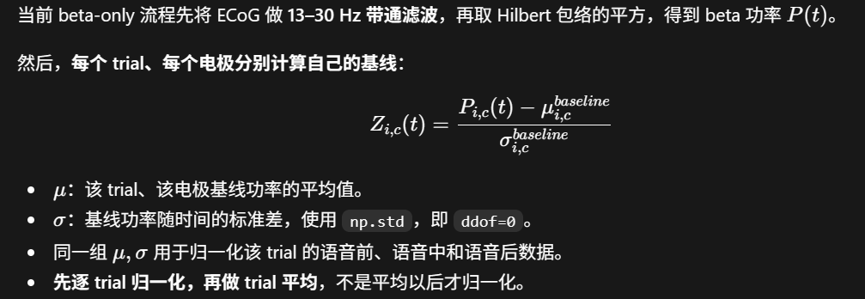

Slide 2
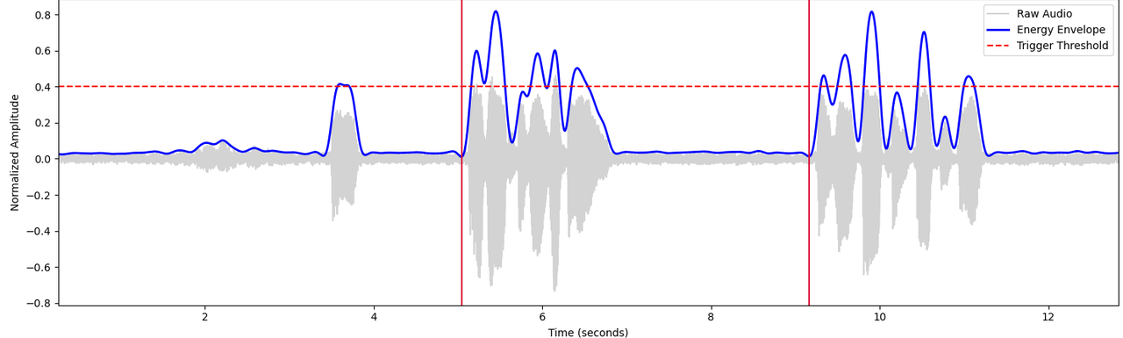
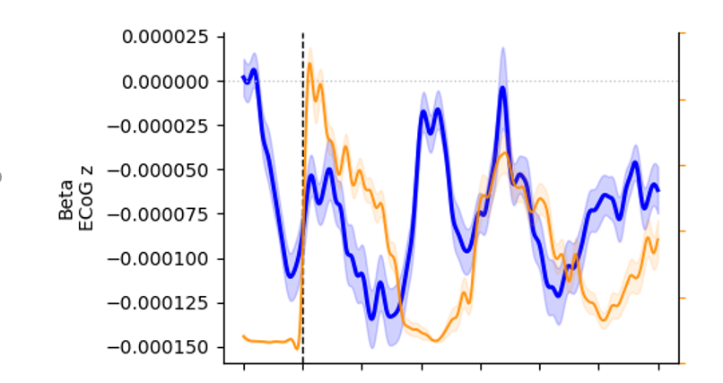
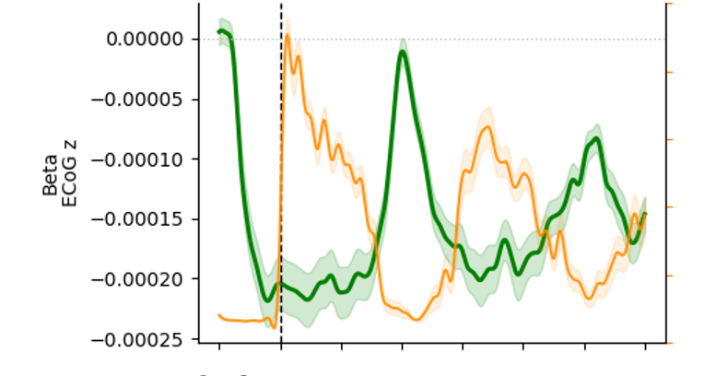
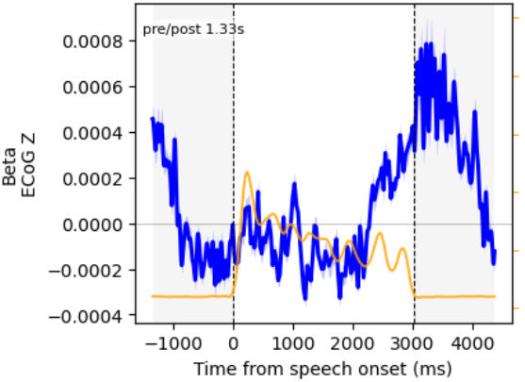
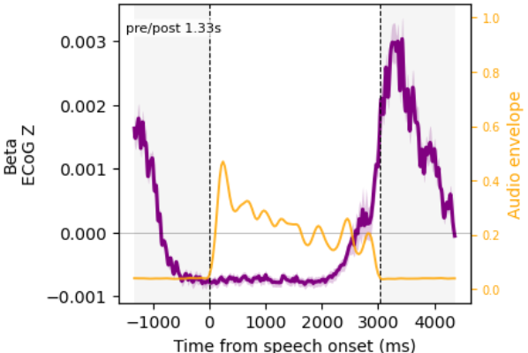
一、在持续言语过程中，感觉运动皮层及周边皮层区域展现出了不同的β动力学状态
Category A——言语（维持）状态时，beta band power与间歇期差别不大
Category B——言语（维持）状态时，beta band power低于间歇期
在speech onset/offset前出现ERD，可反应言语状态改变节点
A类电极的分布具备空间皮层特异性
A类电极出现的皮层位置可能存在局部高功能连接的特点
根据单beta频带（13-30Hz）功率，随时间的Z平均功率变化与语音振幅的相对变化进行无监督分类，预先标记的坏道被剔除在外。
黄色曲线代表语音振幅的能量包络变化，反应受试者是否处于言语（维持）状态
虚线代表speech onset/offset时间点
Fullsentence任务=——患者被展示一个带有句子的幻灯片，每个句子7个汉字，然后复述该句子。每个trial之间的间隔时间约为1.5秒，Speech（onset-offset）持续约2秒，cue时间未知。
持续时间过短、过长、重复字的trial被剔除
进程均一化为0%→100%
Category A——言语（维持）状态时，beta band power ↑
Category B——言语（维持）状态时，beta band power ↓

Slide 3
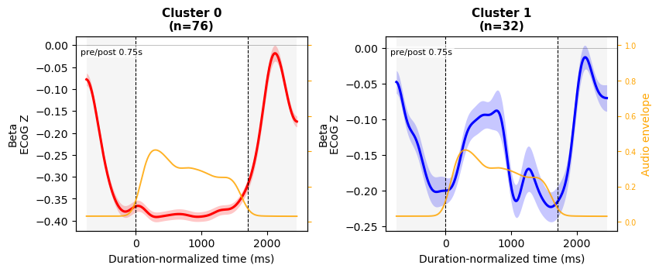
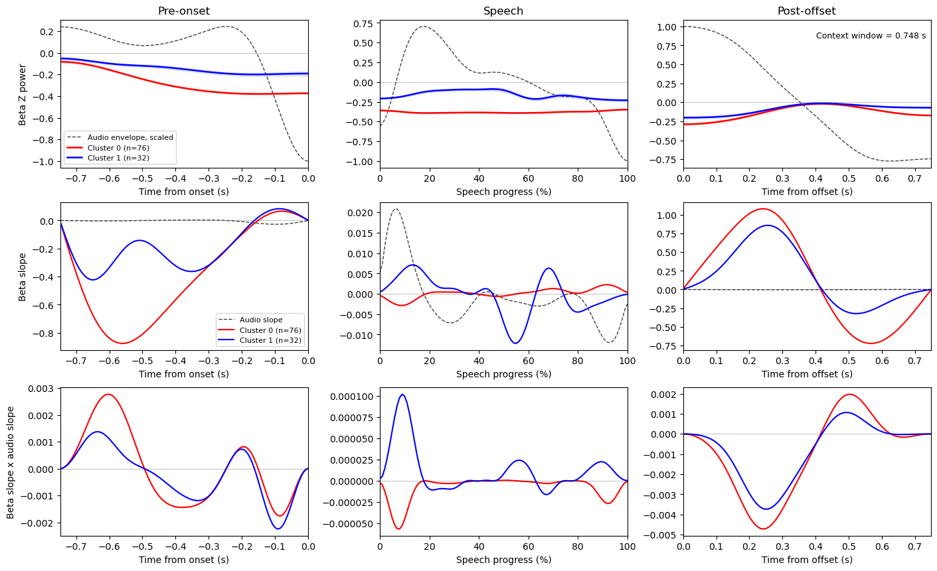
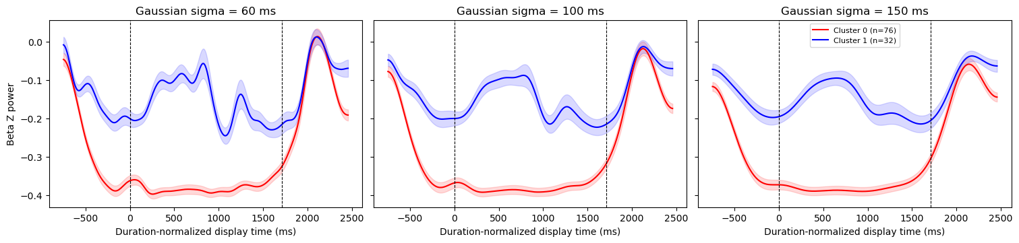
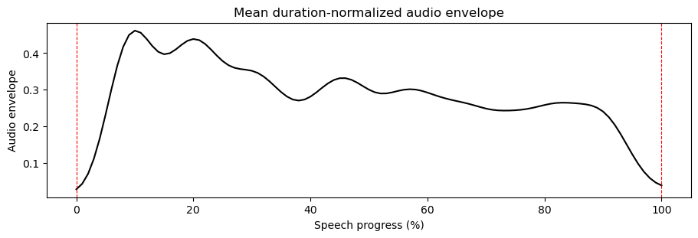
分类示例

Slide 4
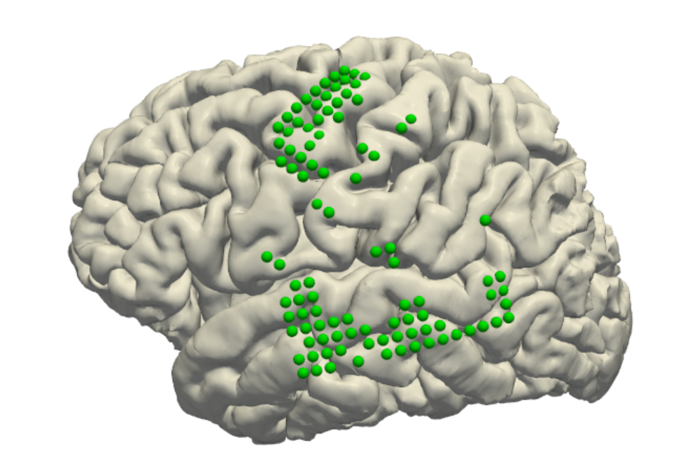
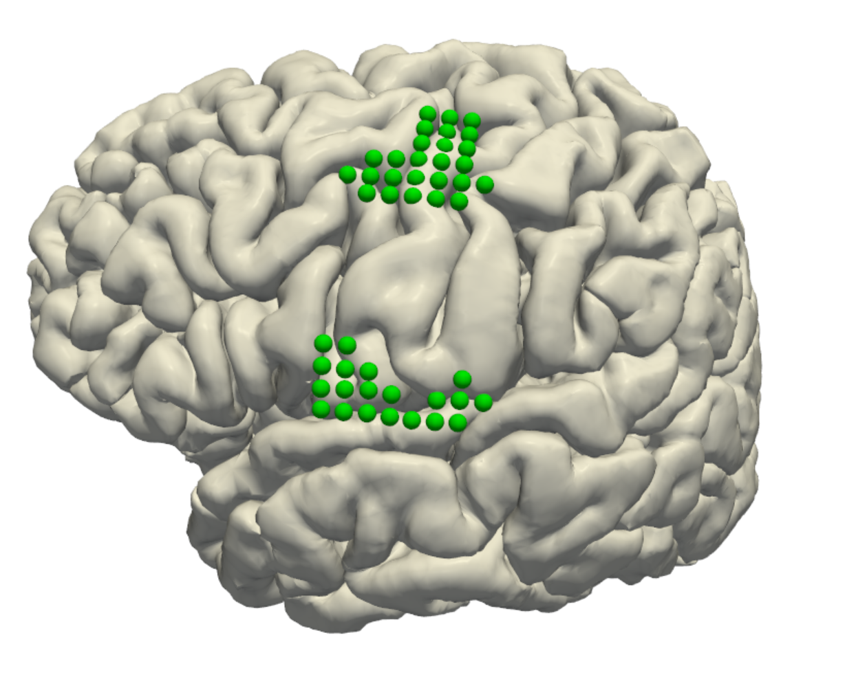
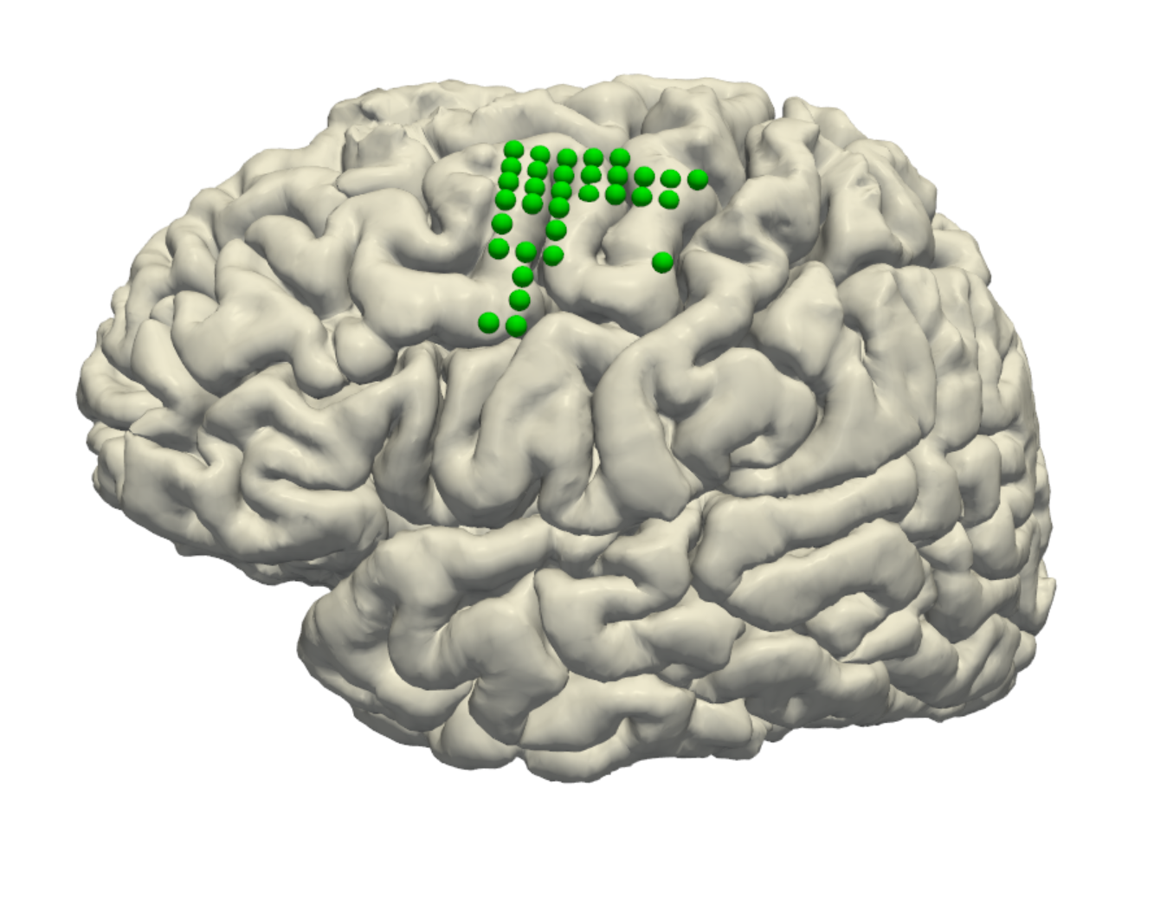
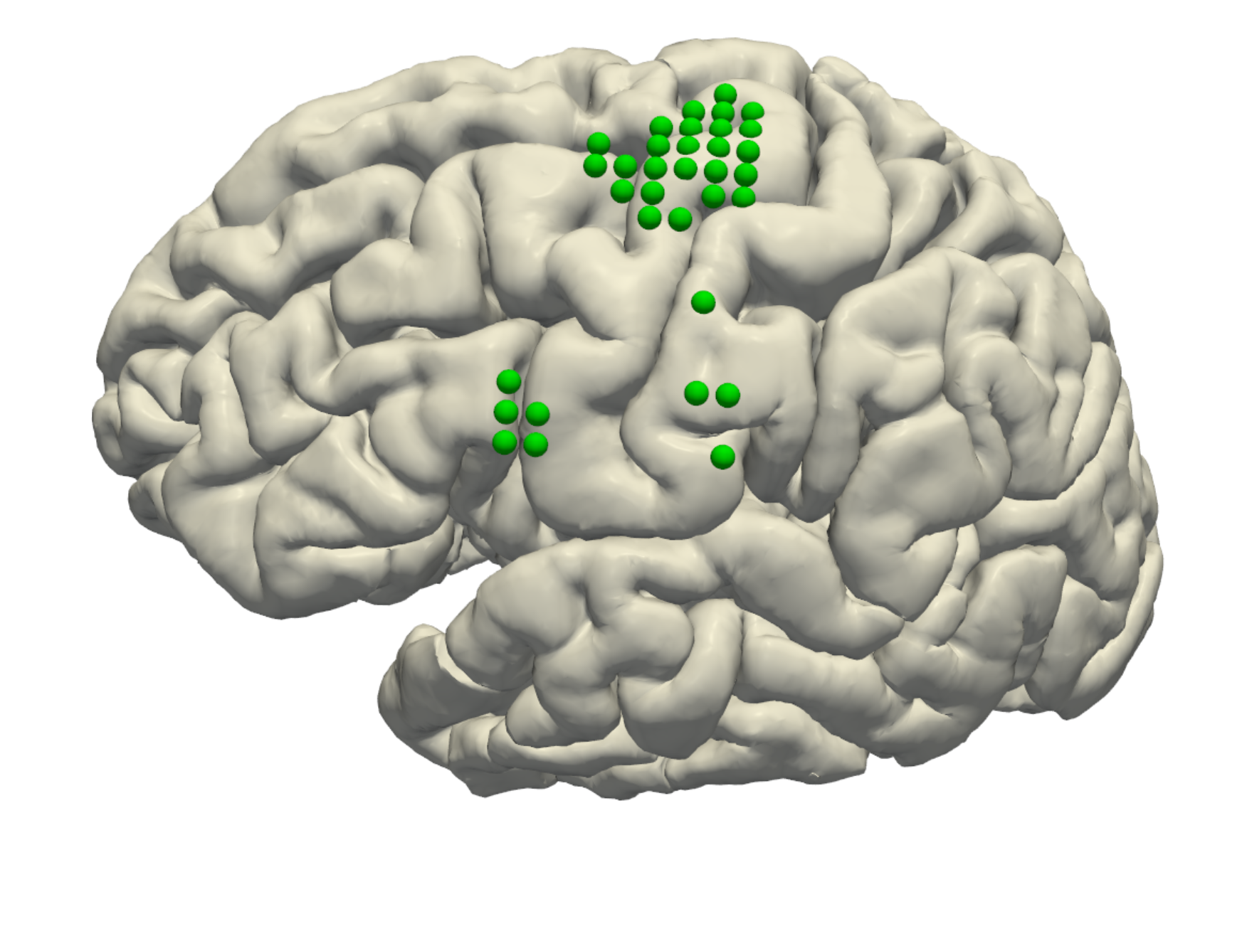
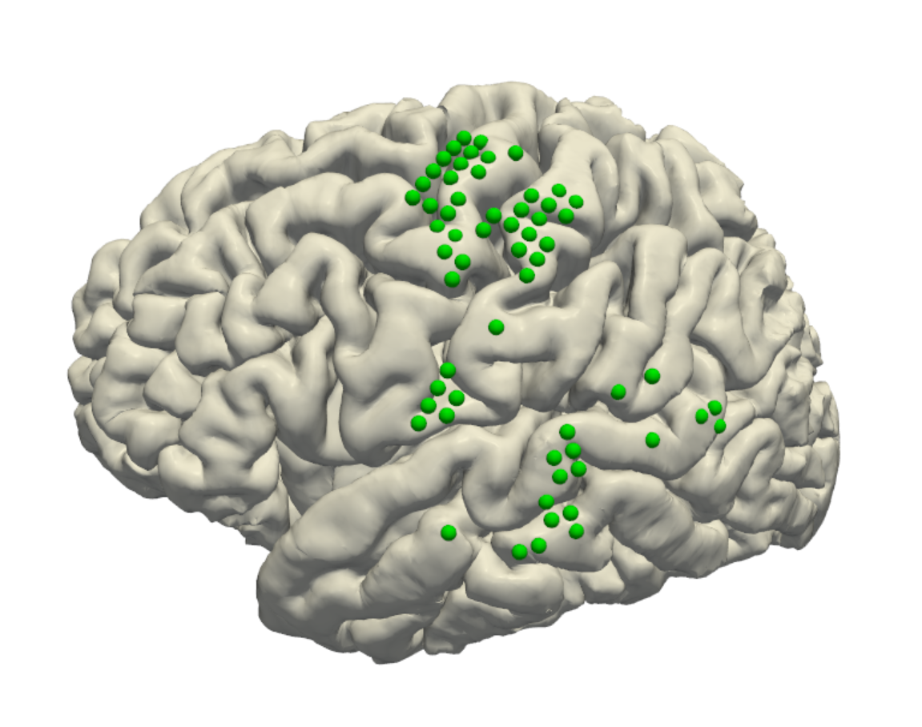
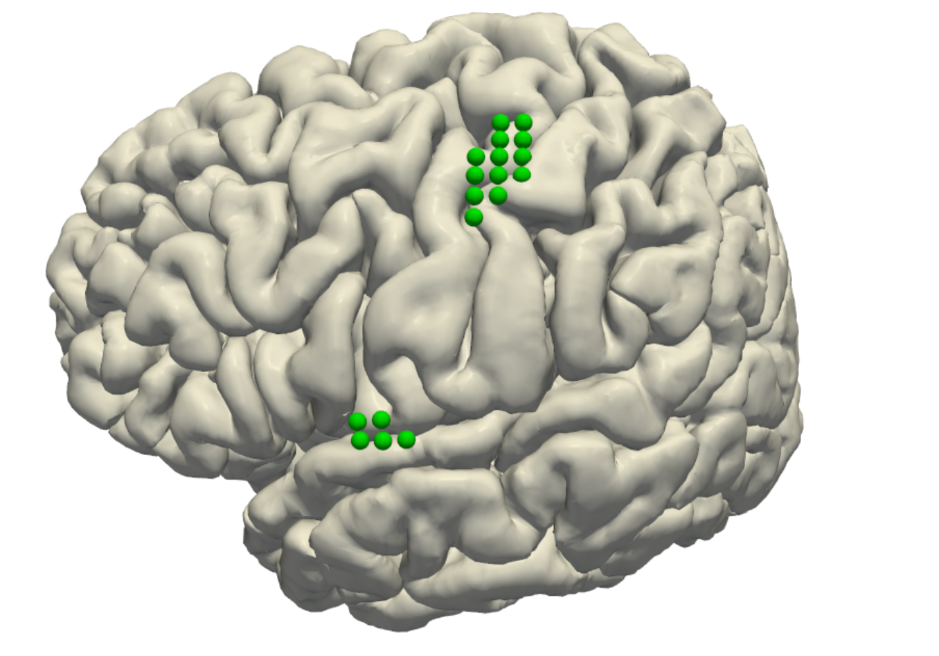
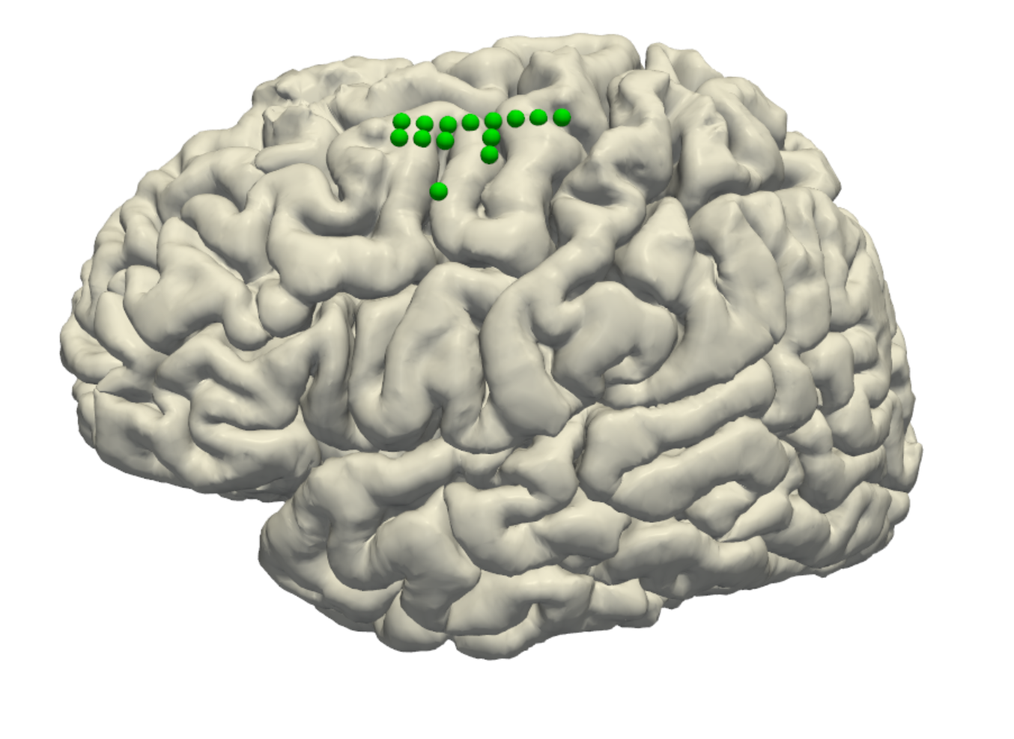
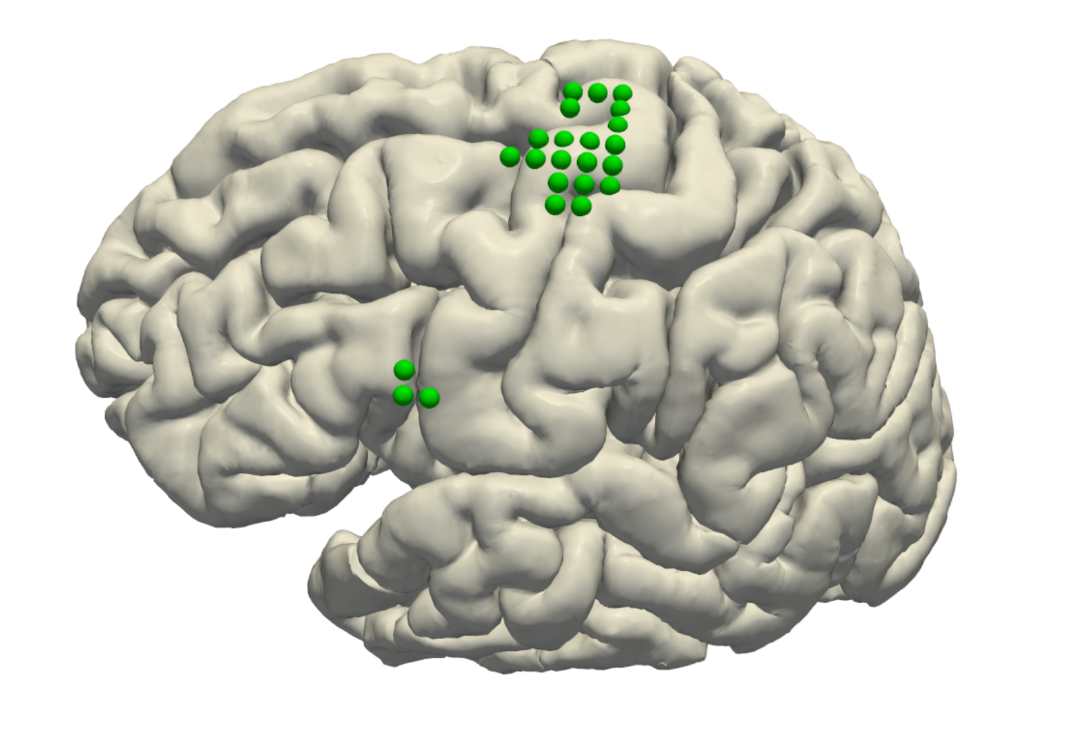
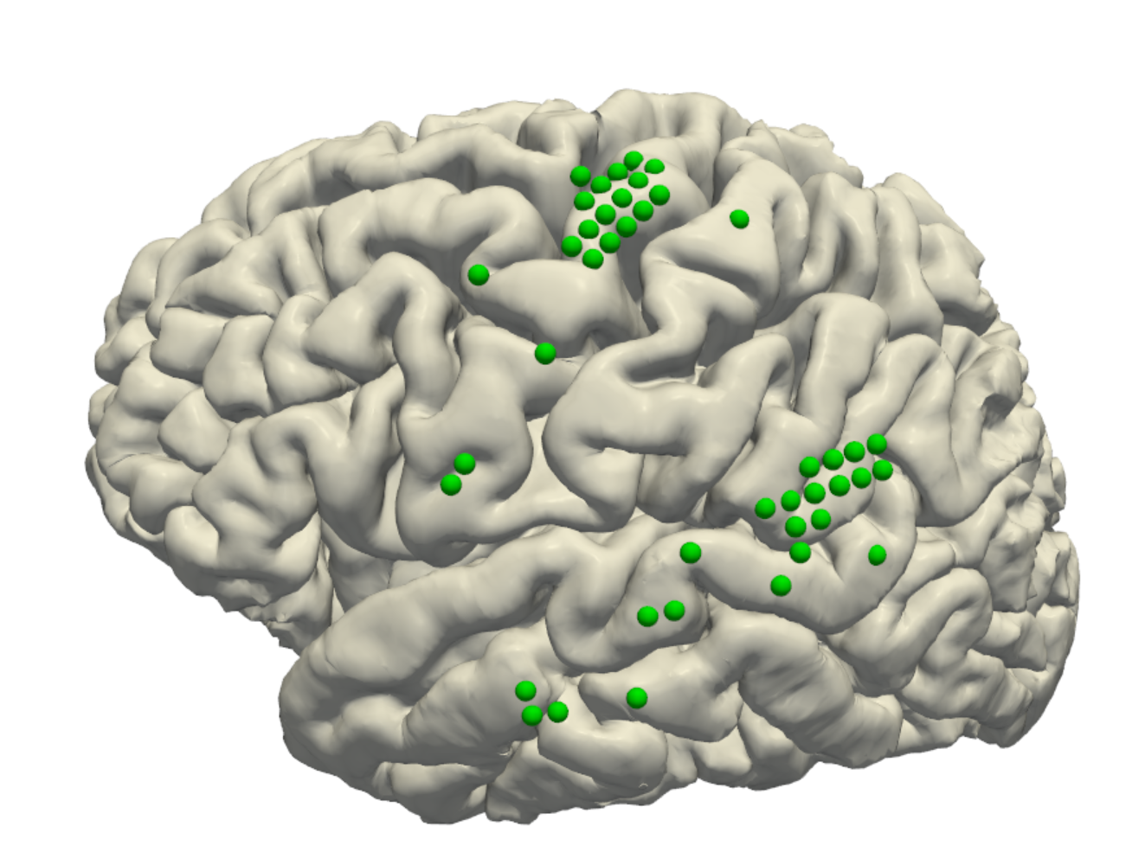
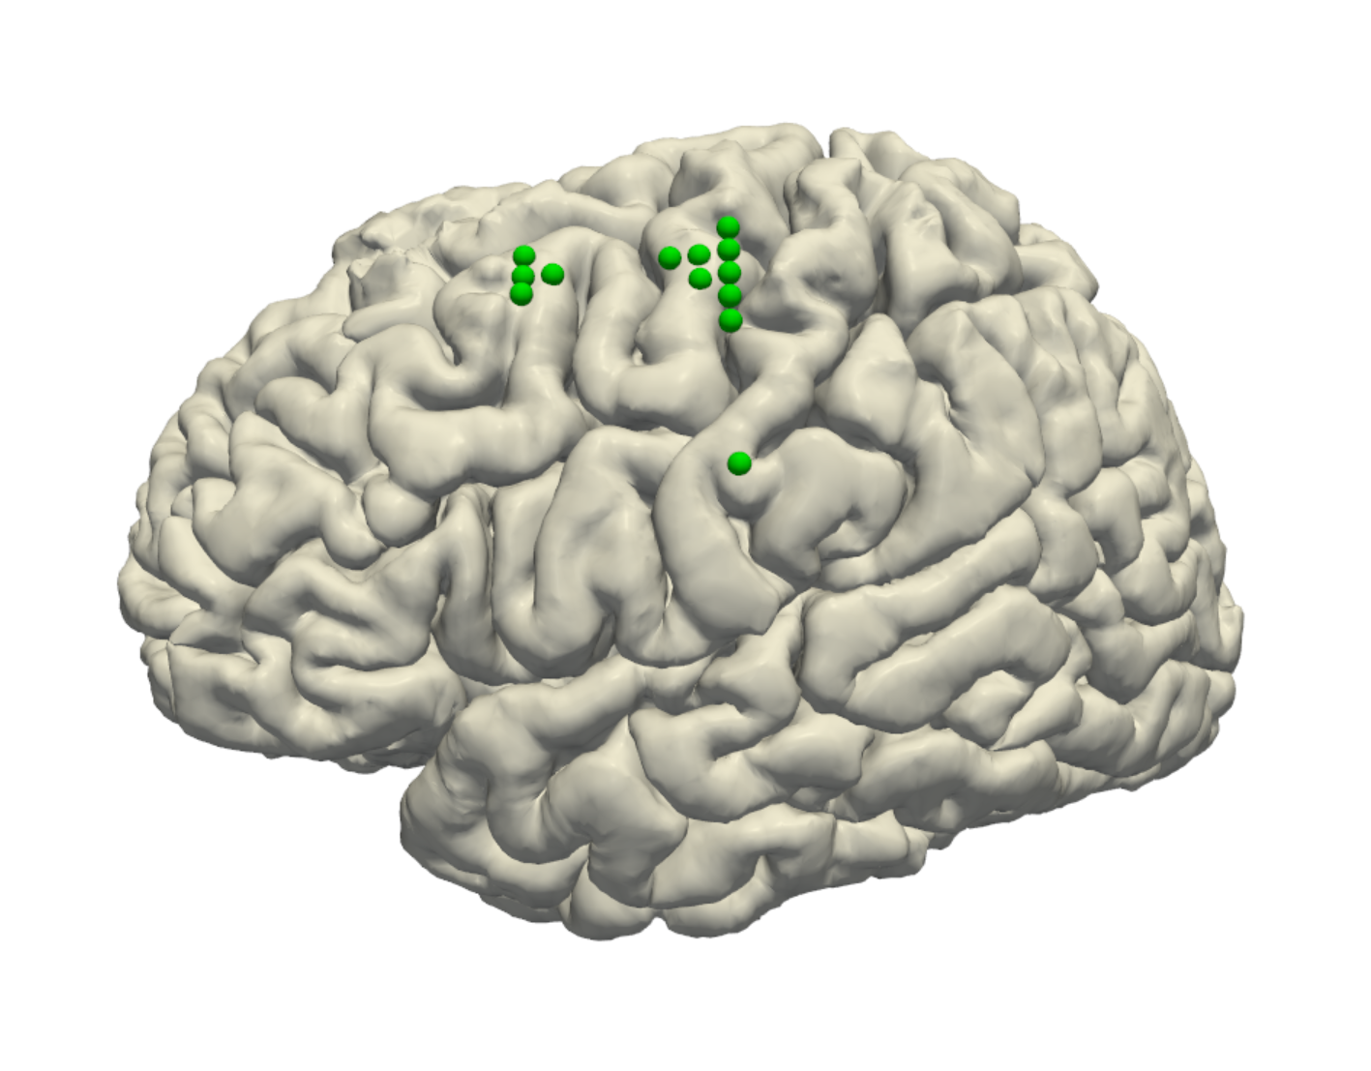
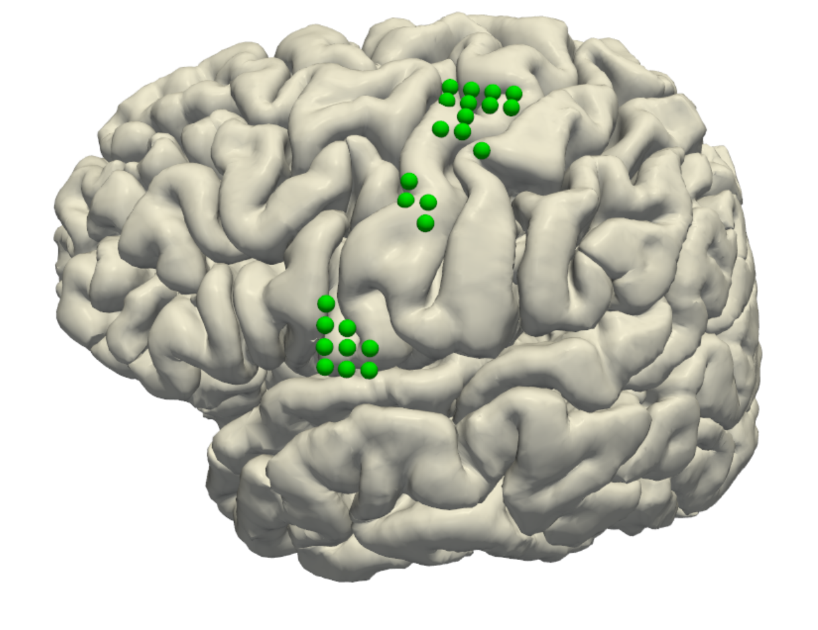
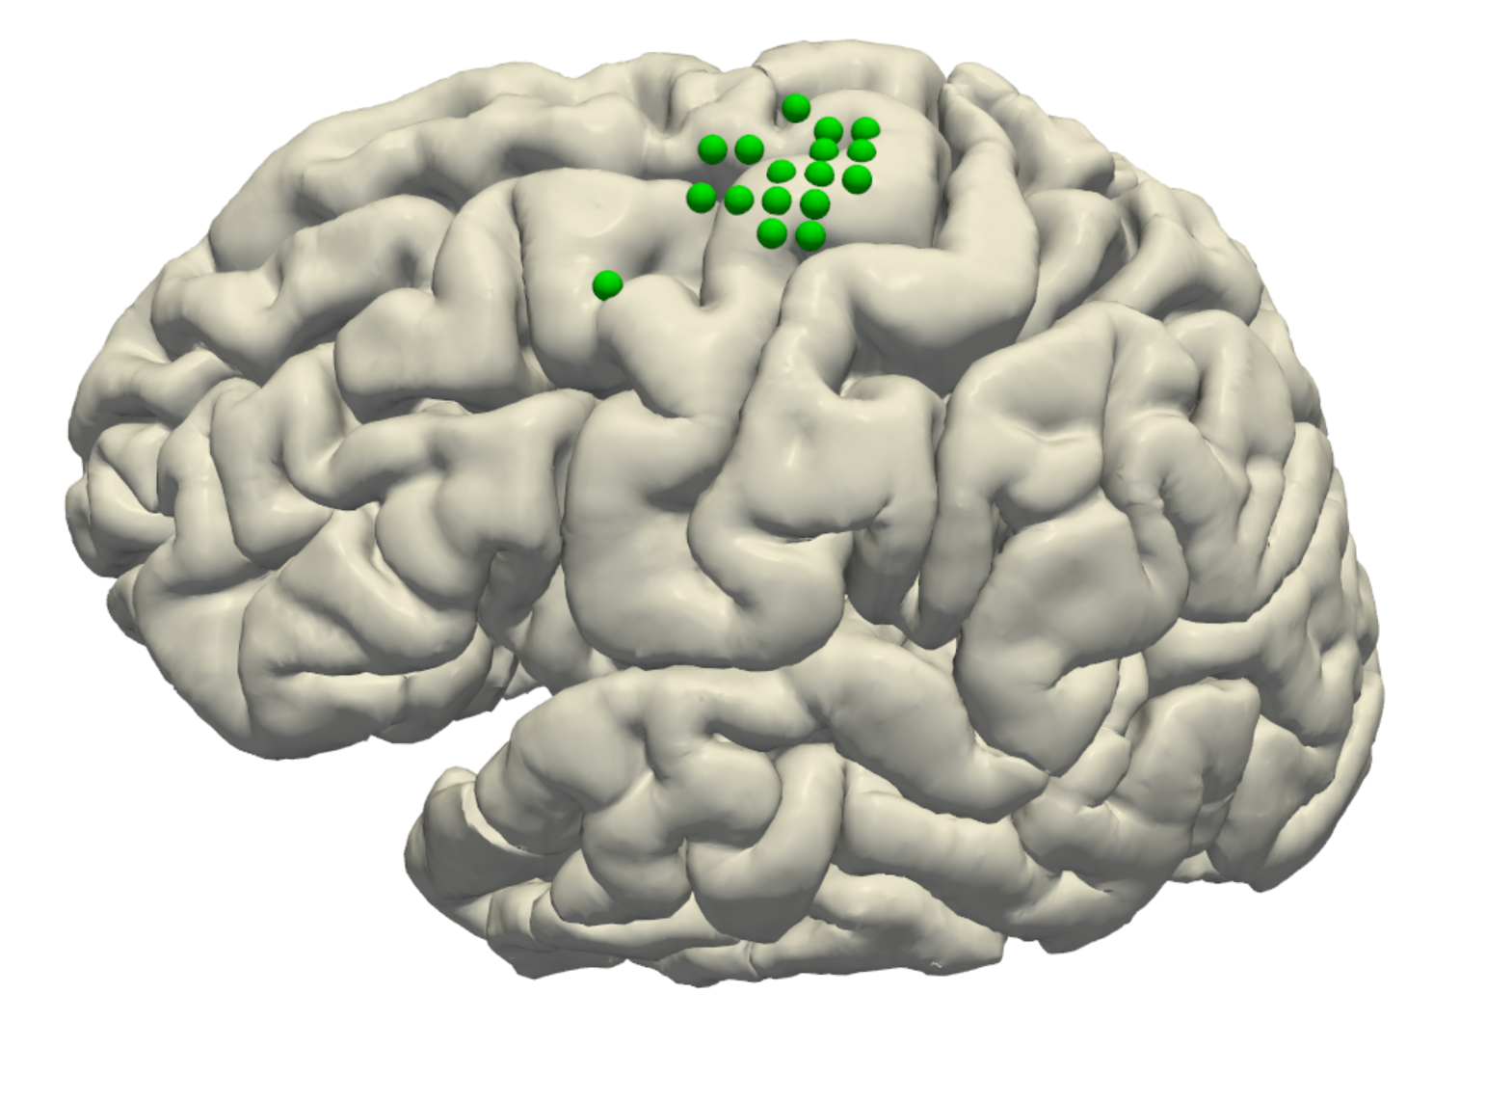
HS006
HS012
HS013
HS015

Slide 5
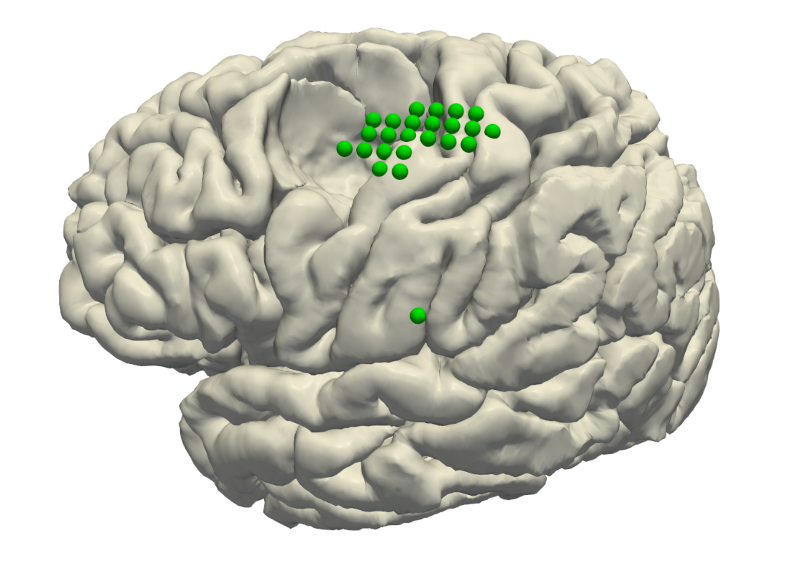
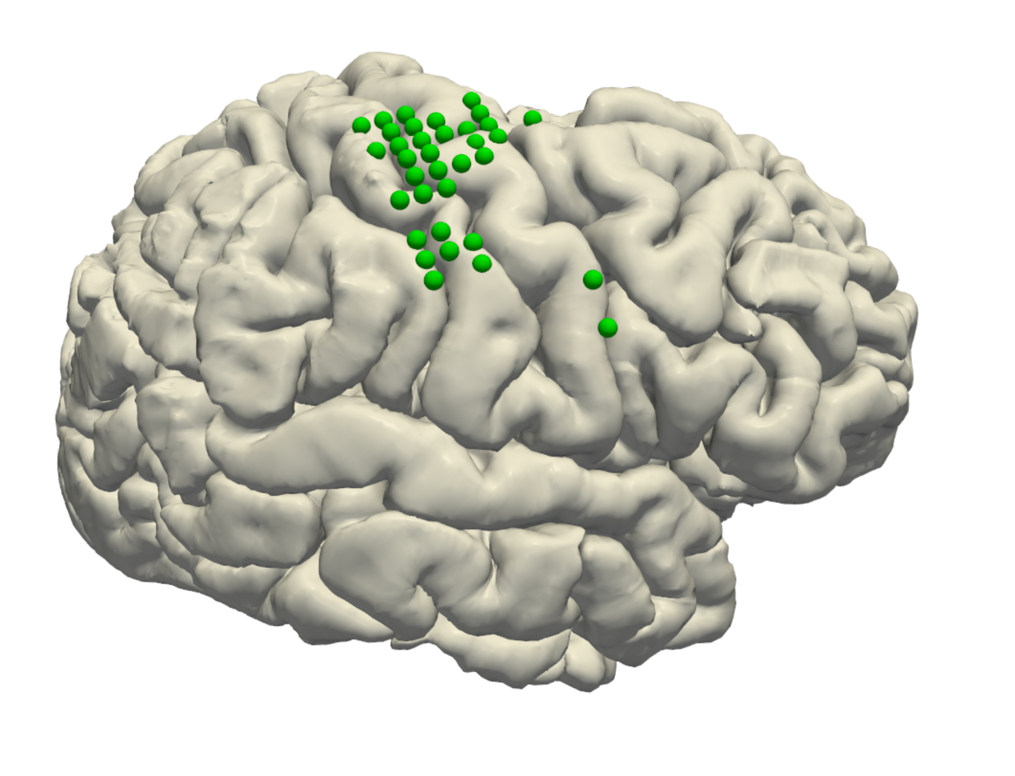
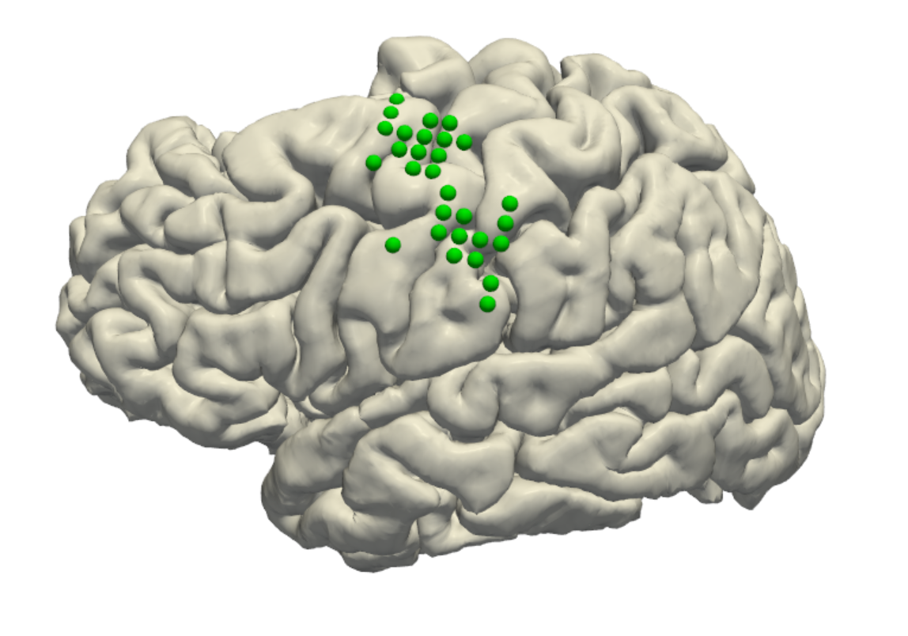
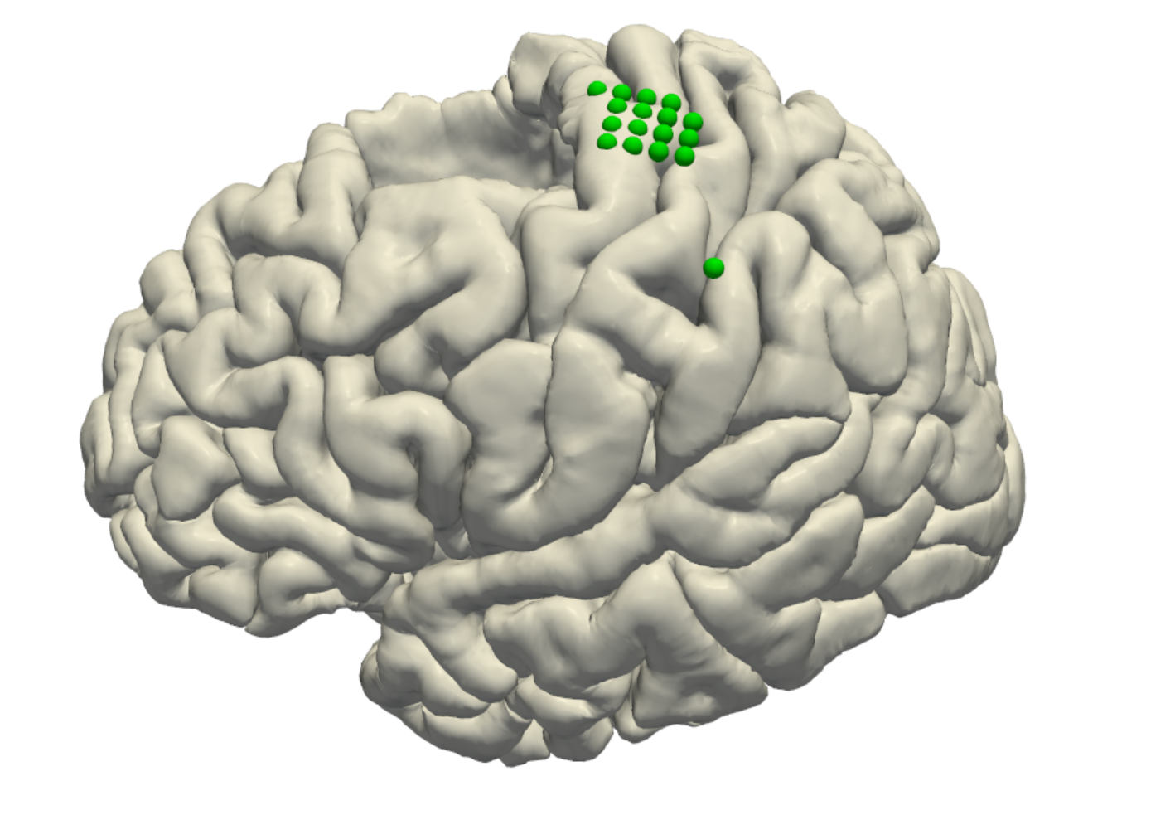
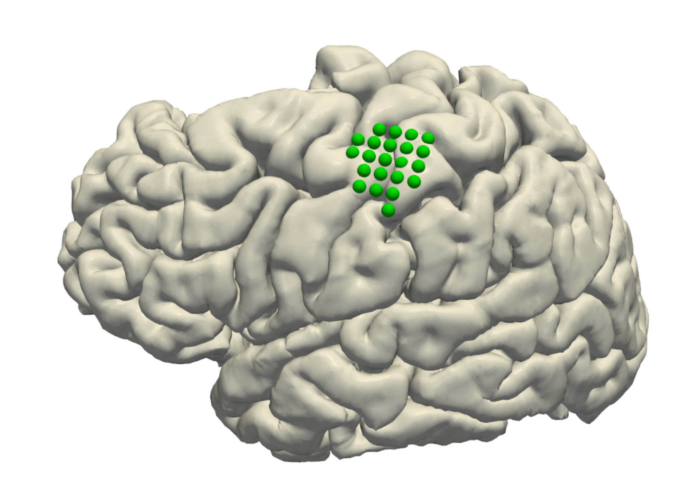
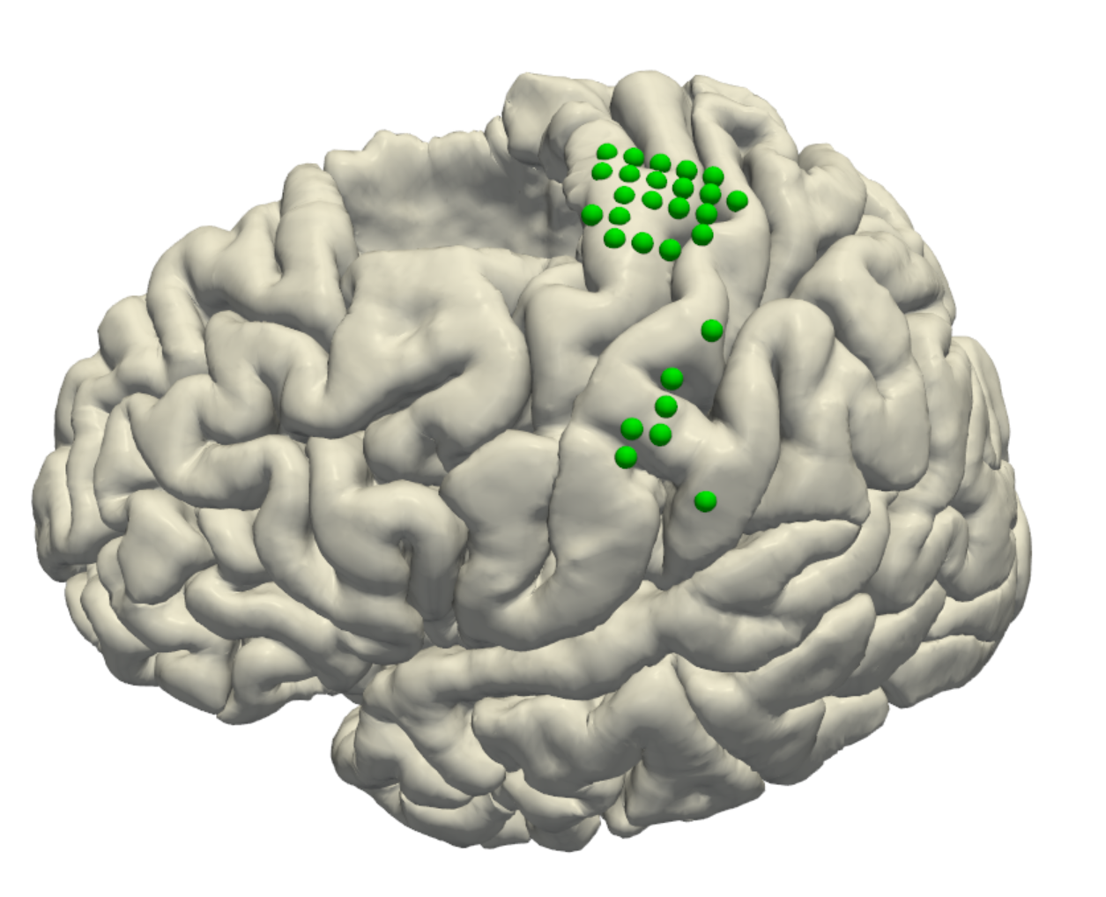
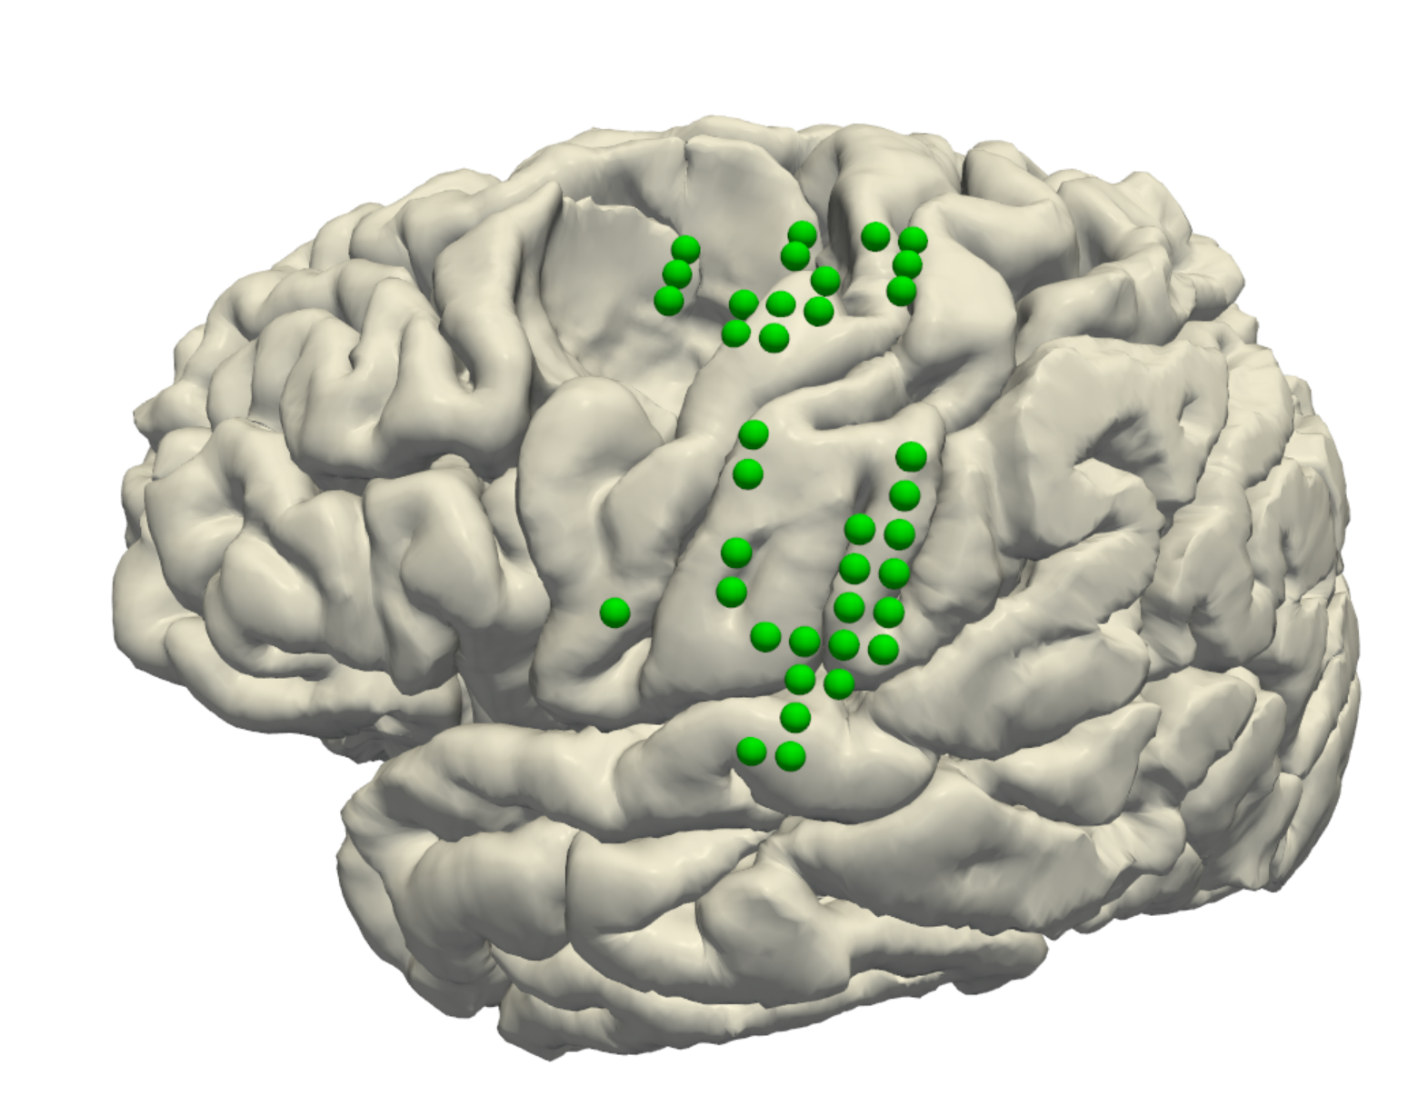
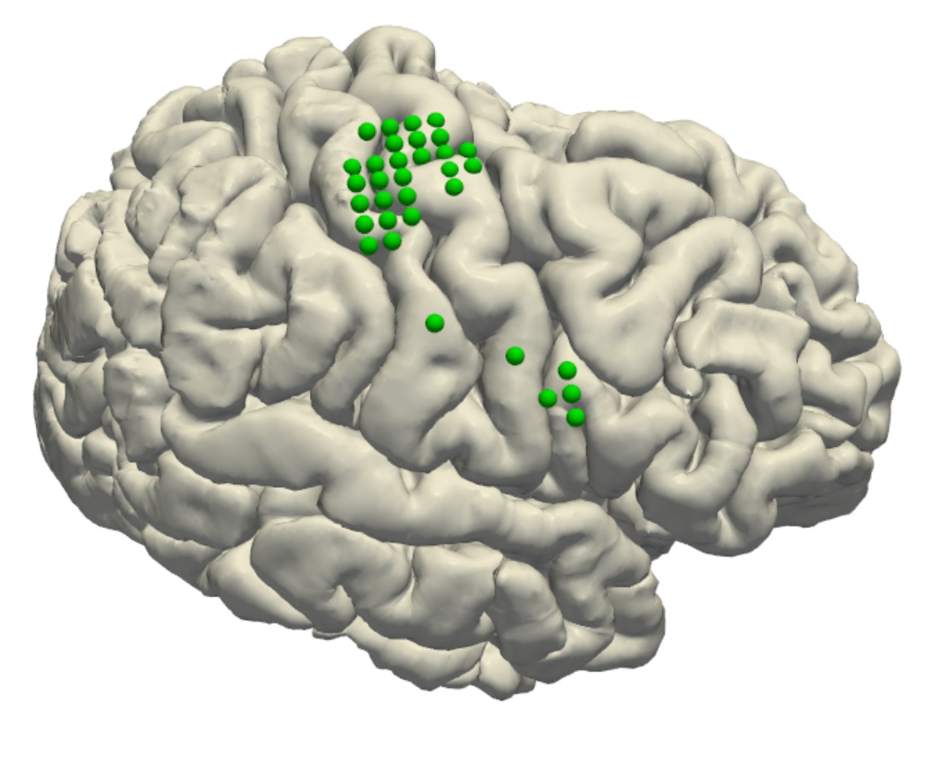
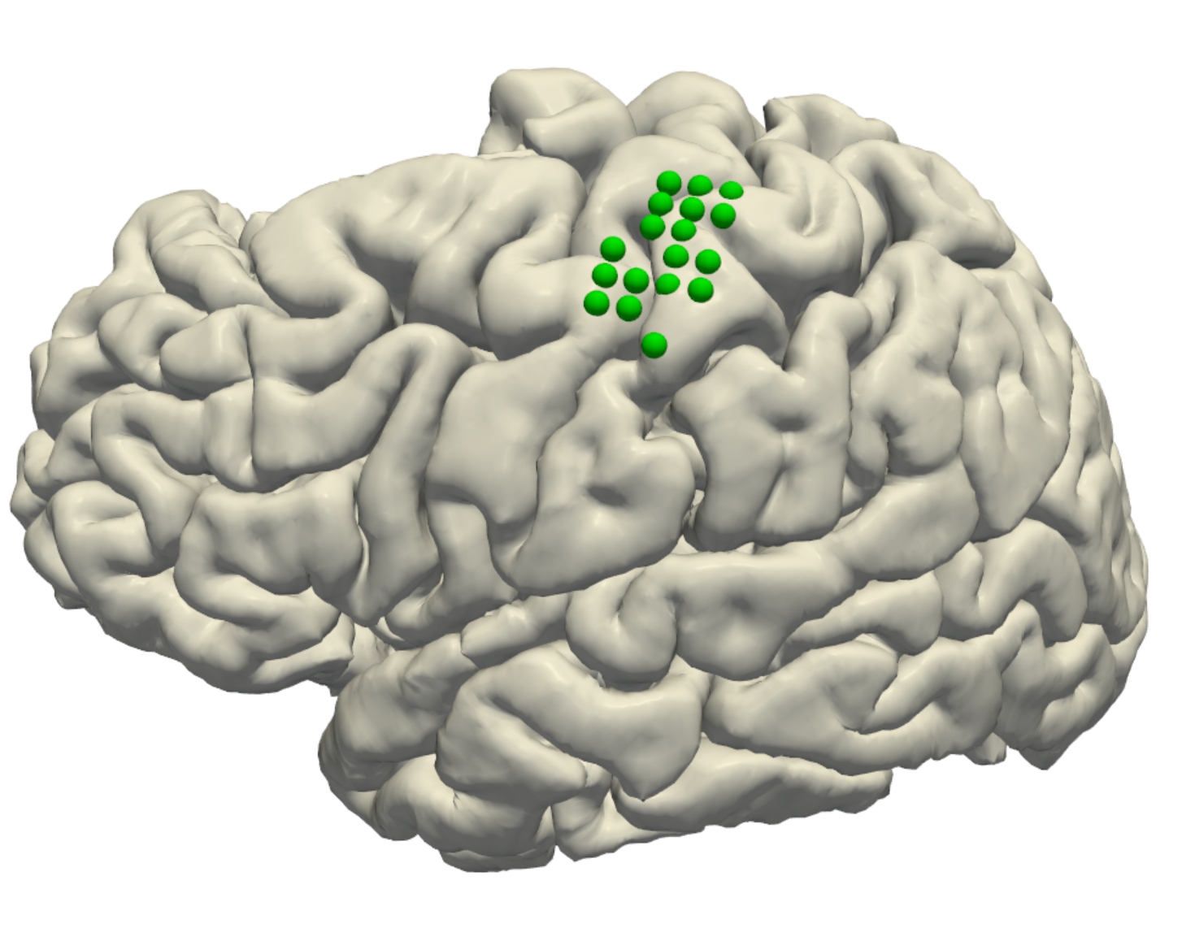
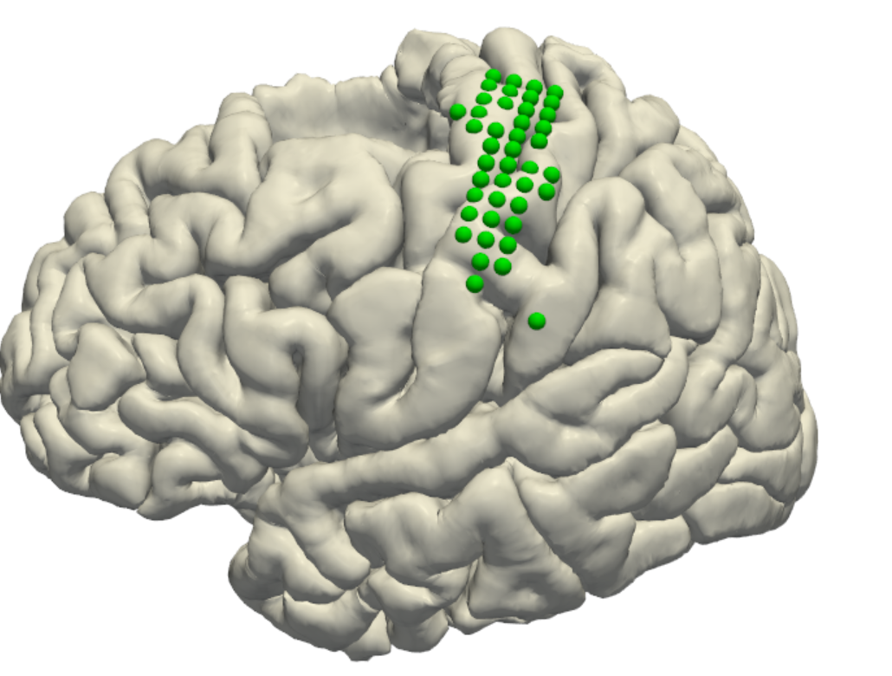
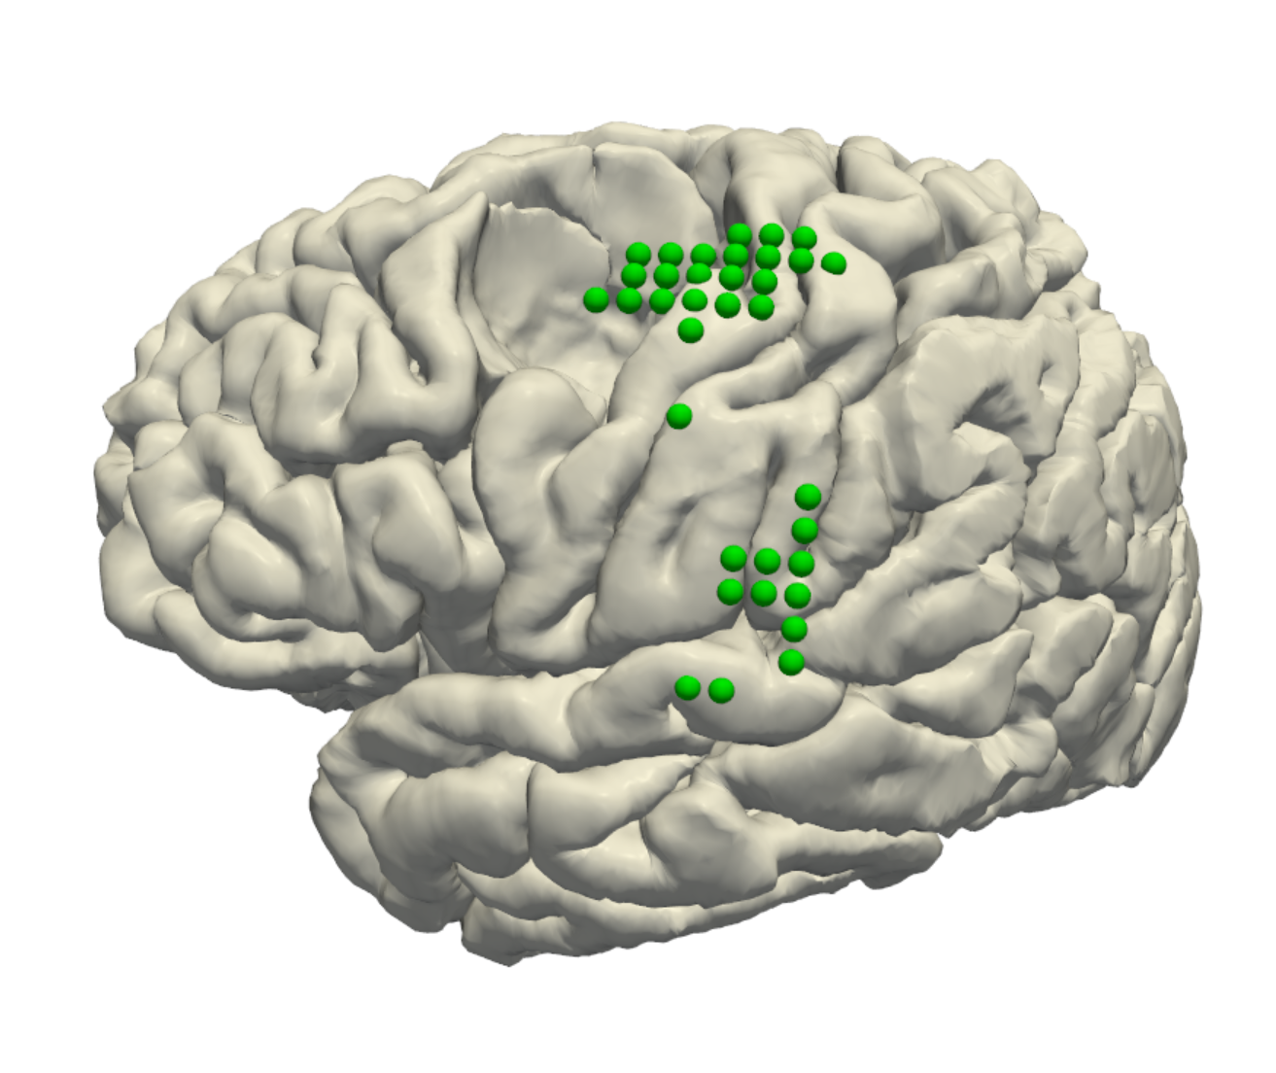
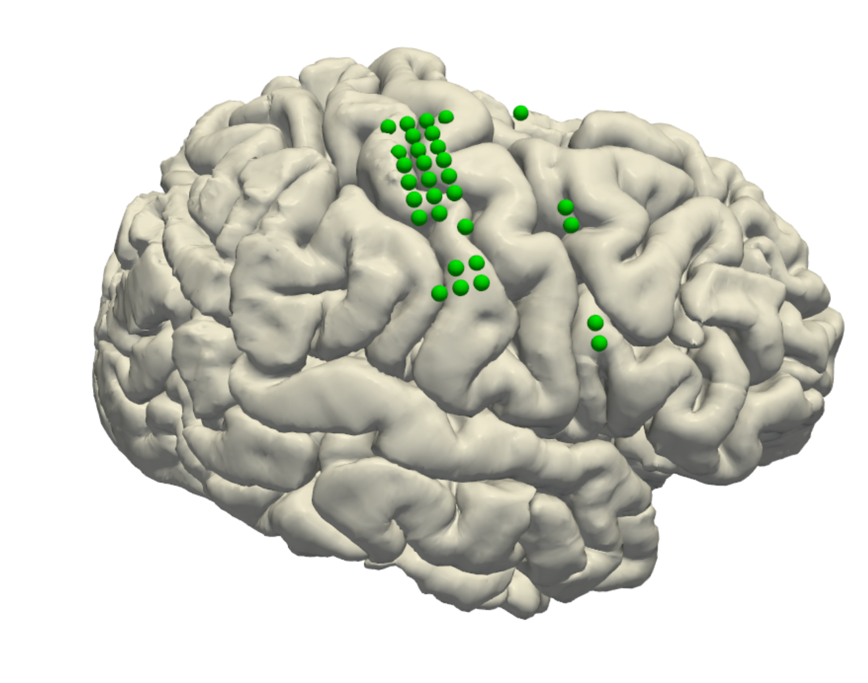
HS005
HS007
HS016
HS023
Notes:
Hs7不显著

Slide 6
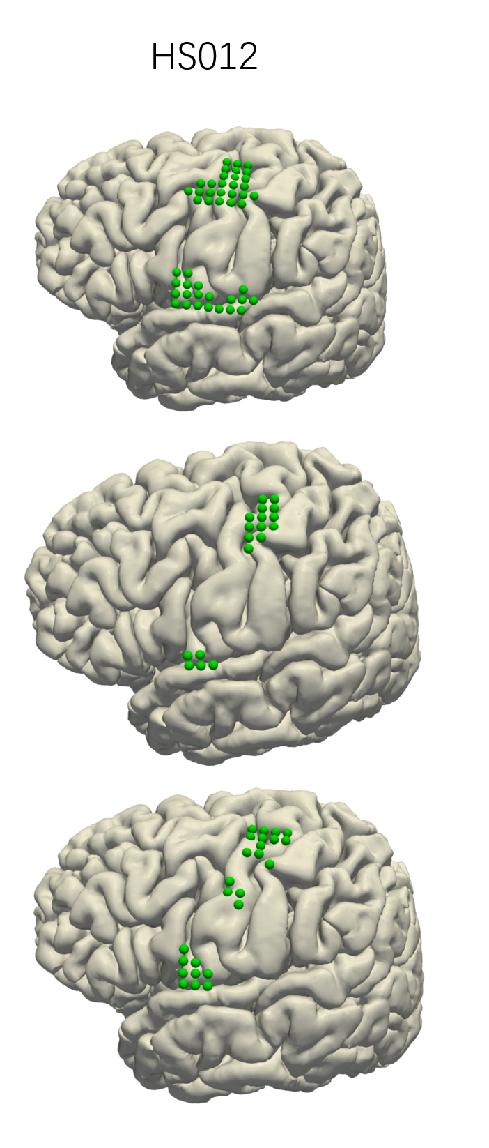
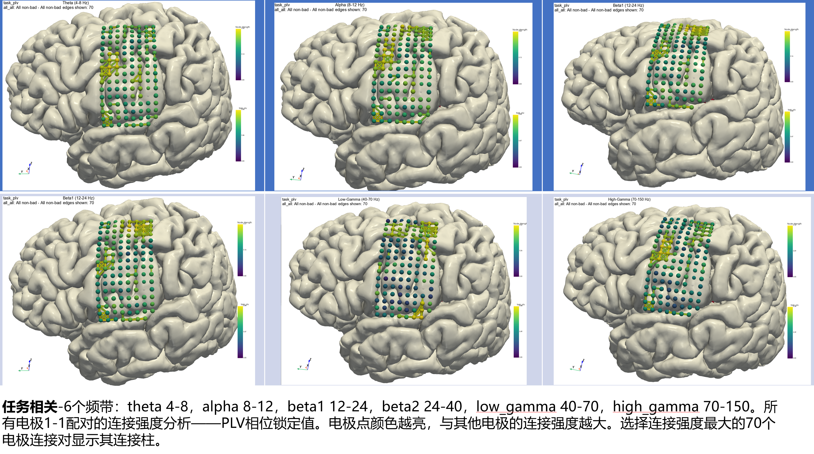
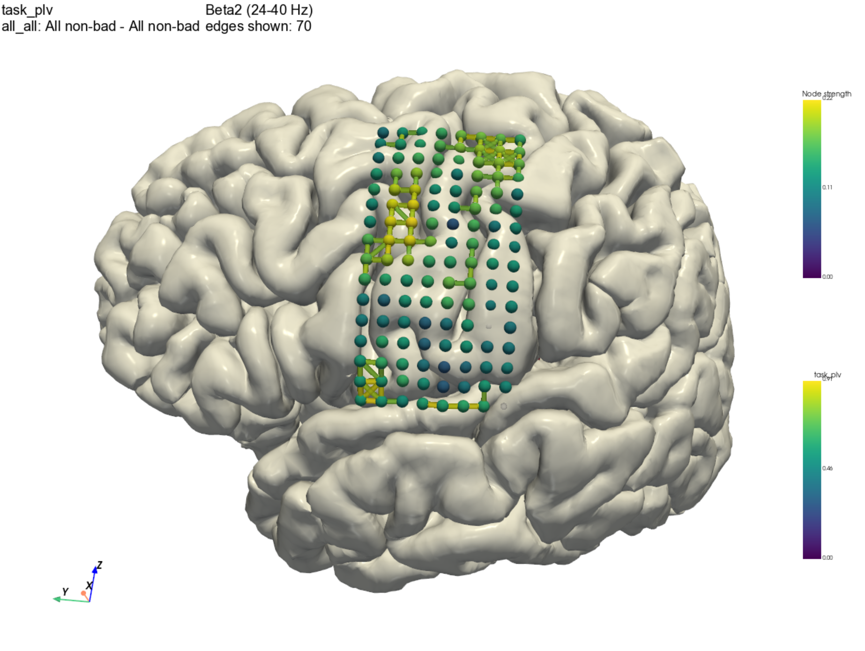
与speech onset前后，局部连接强度相关

Slide 7
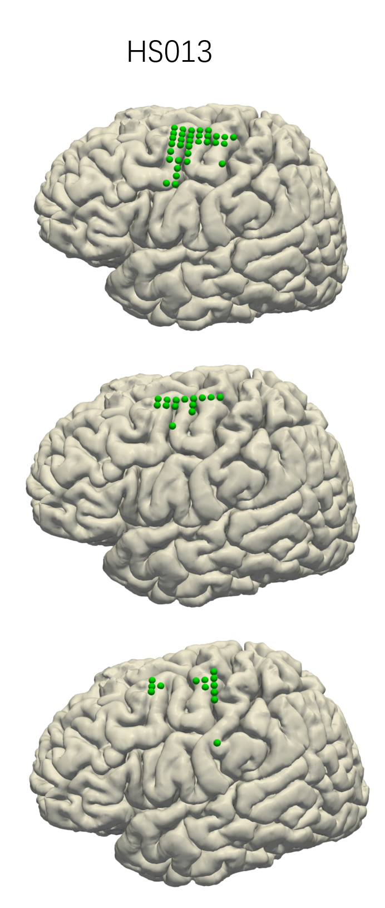
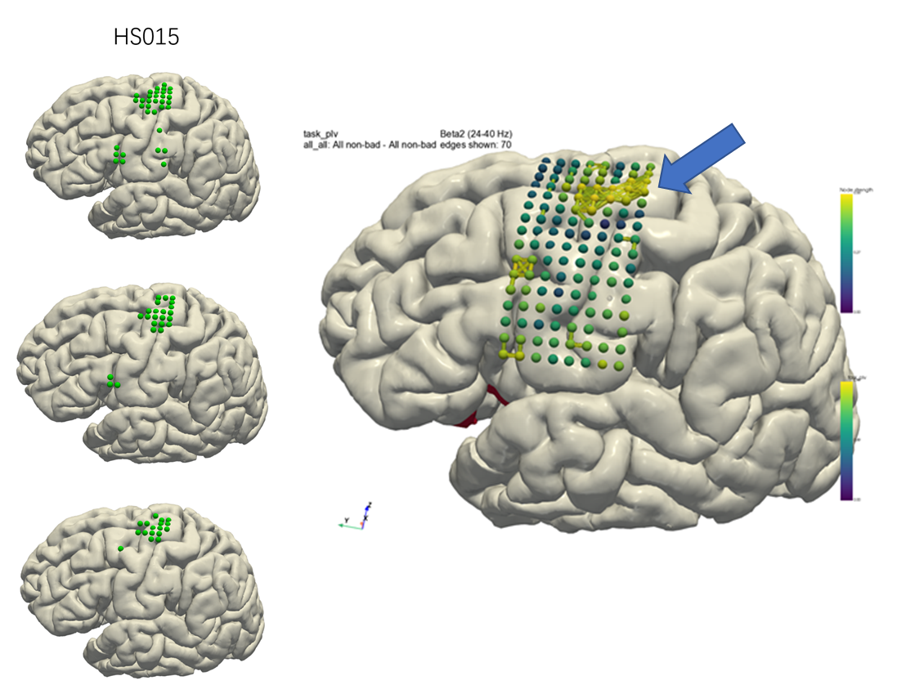
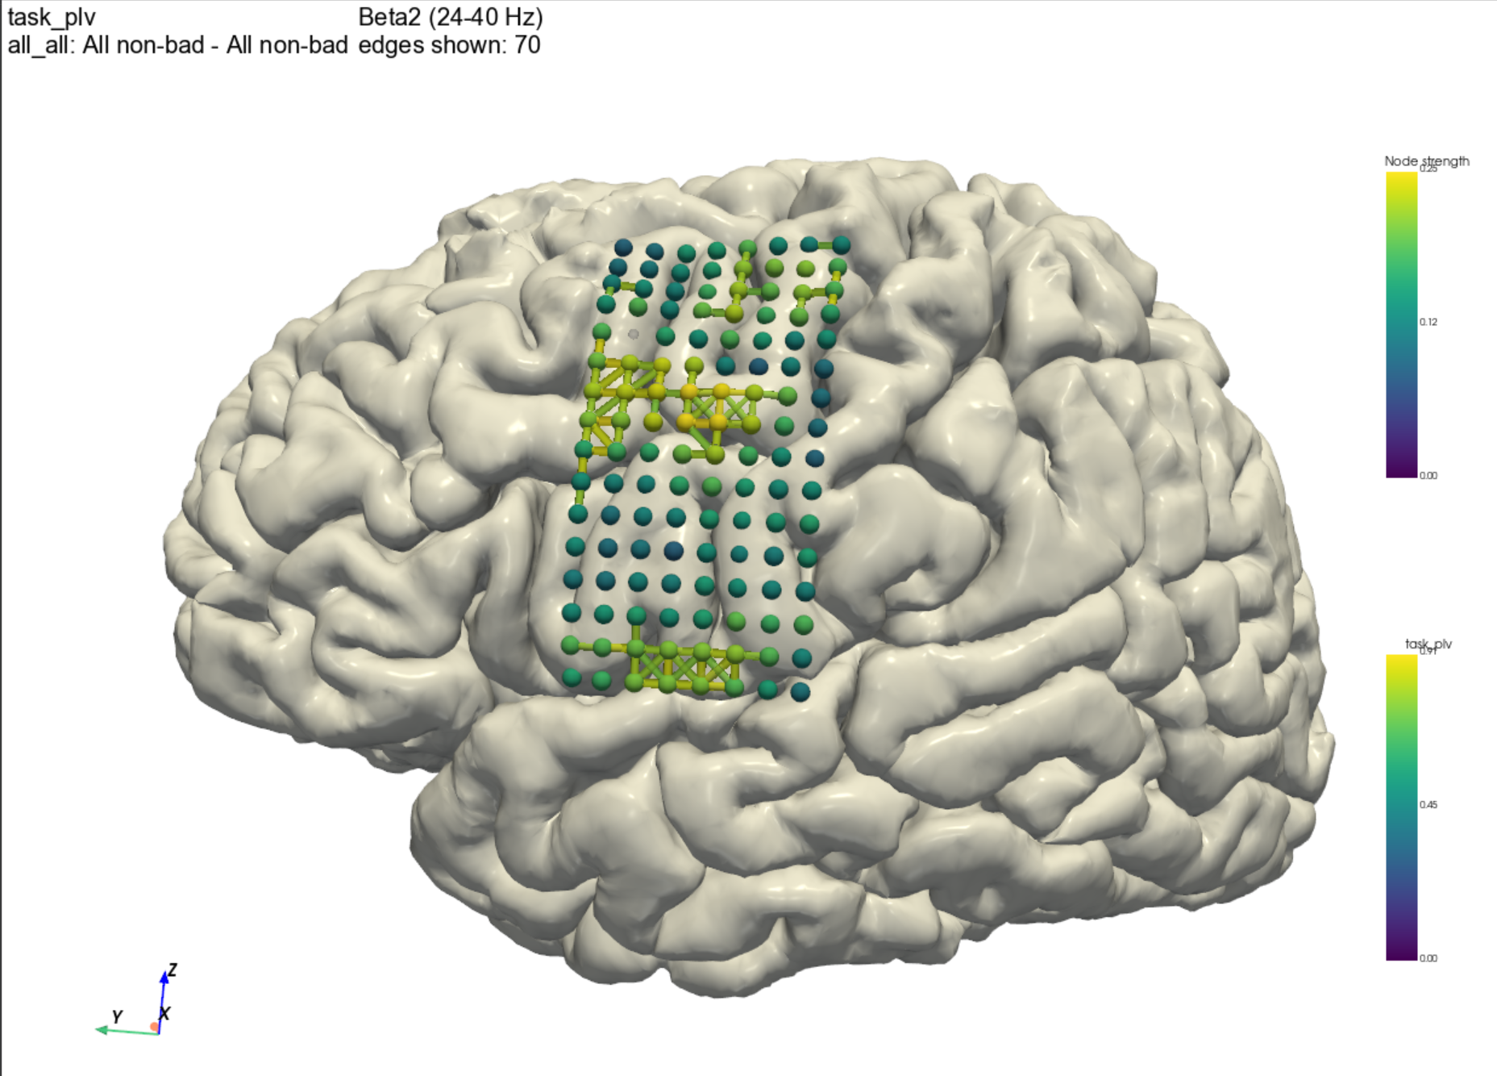
与speech onset前后，局部连接强度相关

Slide 8
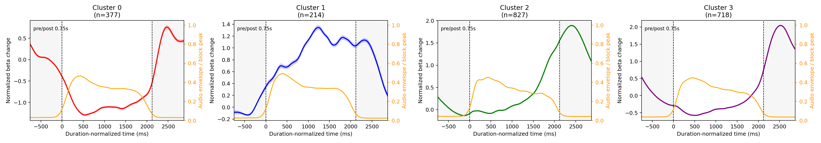
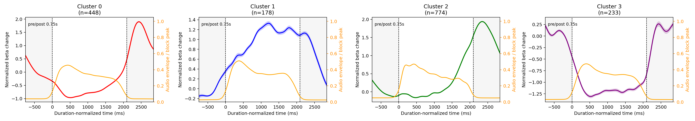
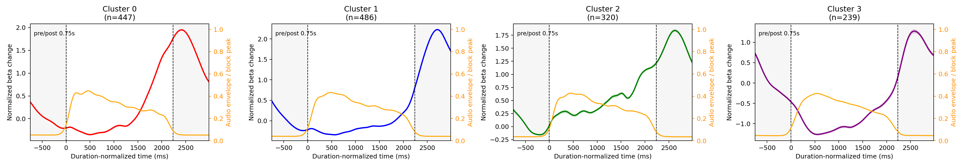
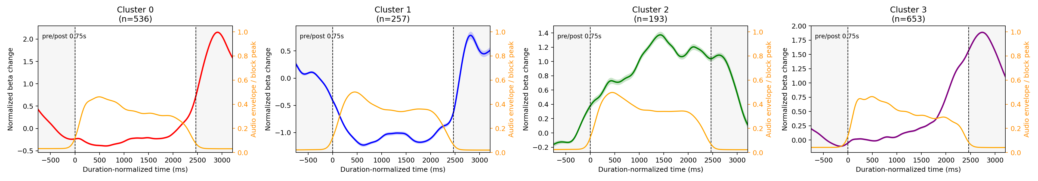
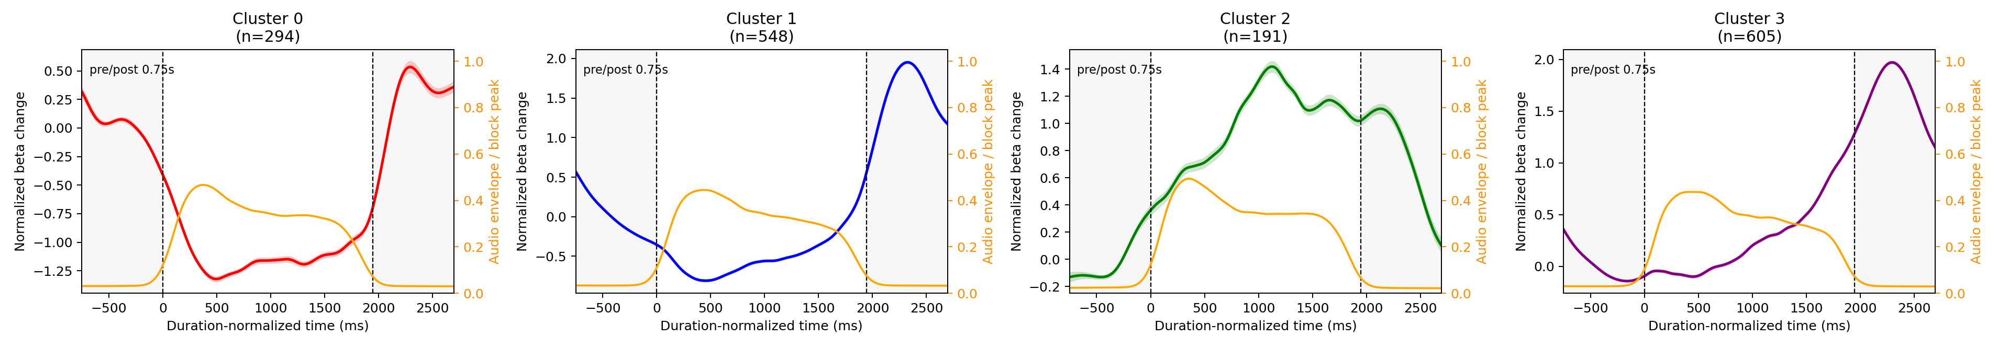
"HS0012": ["B01", "B03", "B02", "B05"],
"HS0006": ["B07", "B08", "B09"],
"HS0013": ["B01", "B03", "B02", "B05"],
"HS0015": ["B03", "B04", "B05", "B06"],
4个被试，15个Block，2136个有效channel
依次去掉1个被试，分类结果

Slide 9
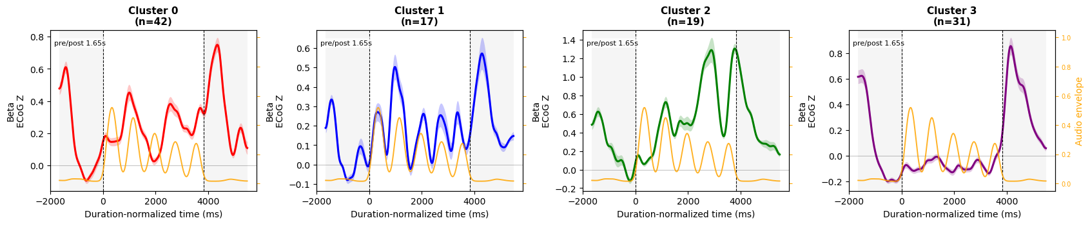
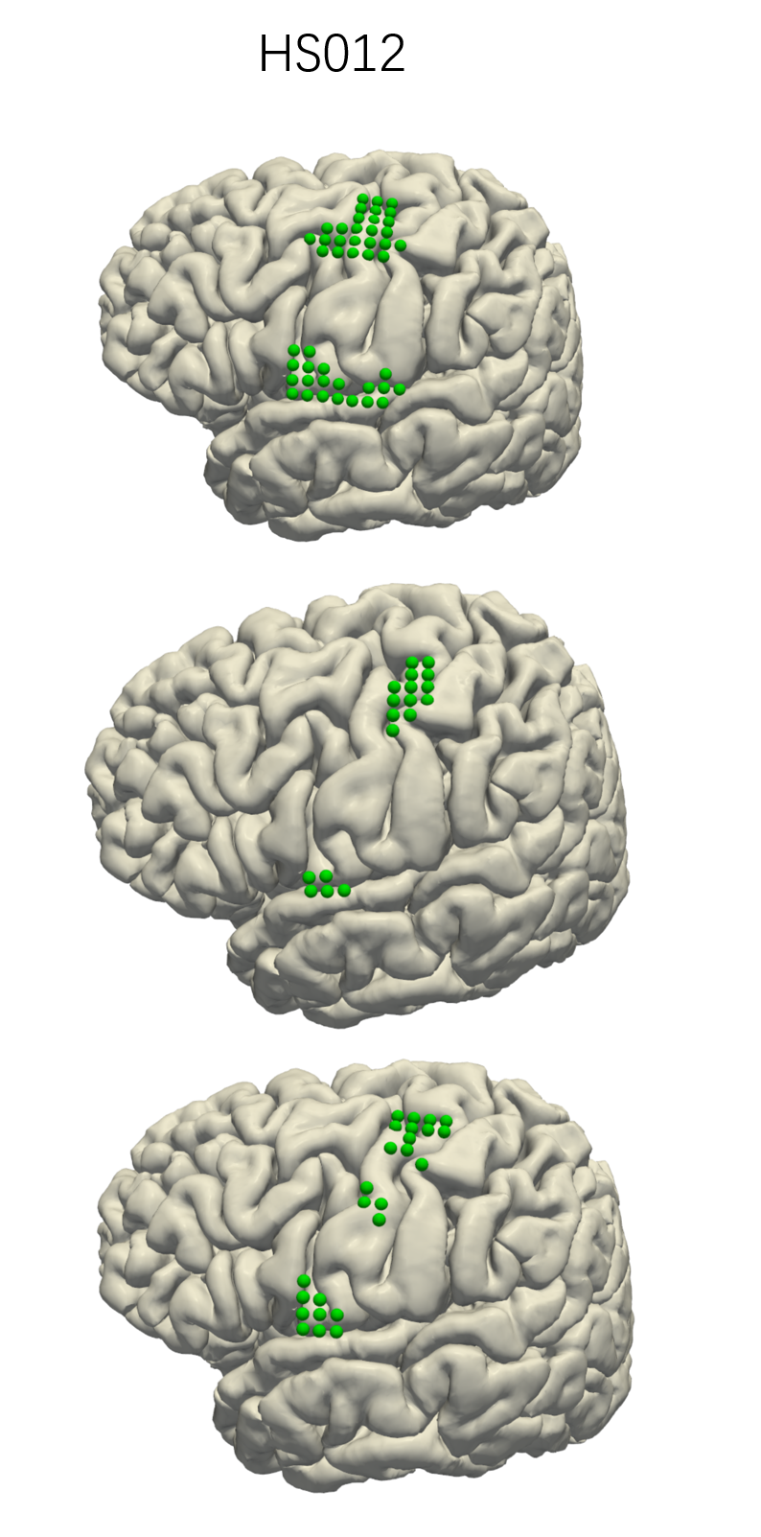
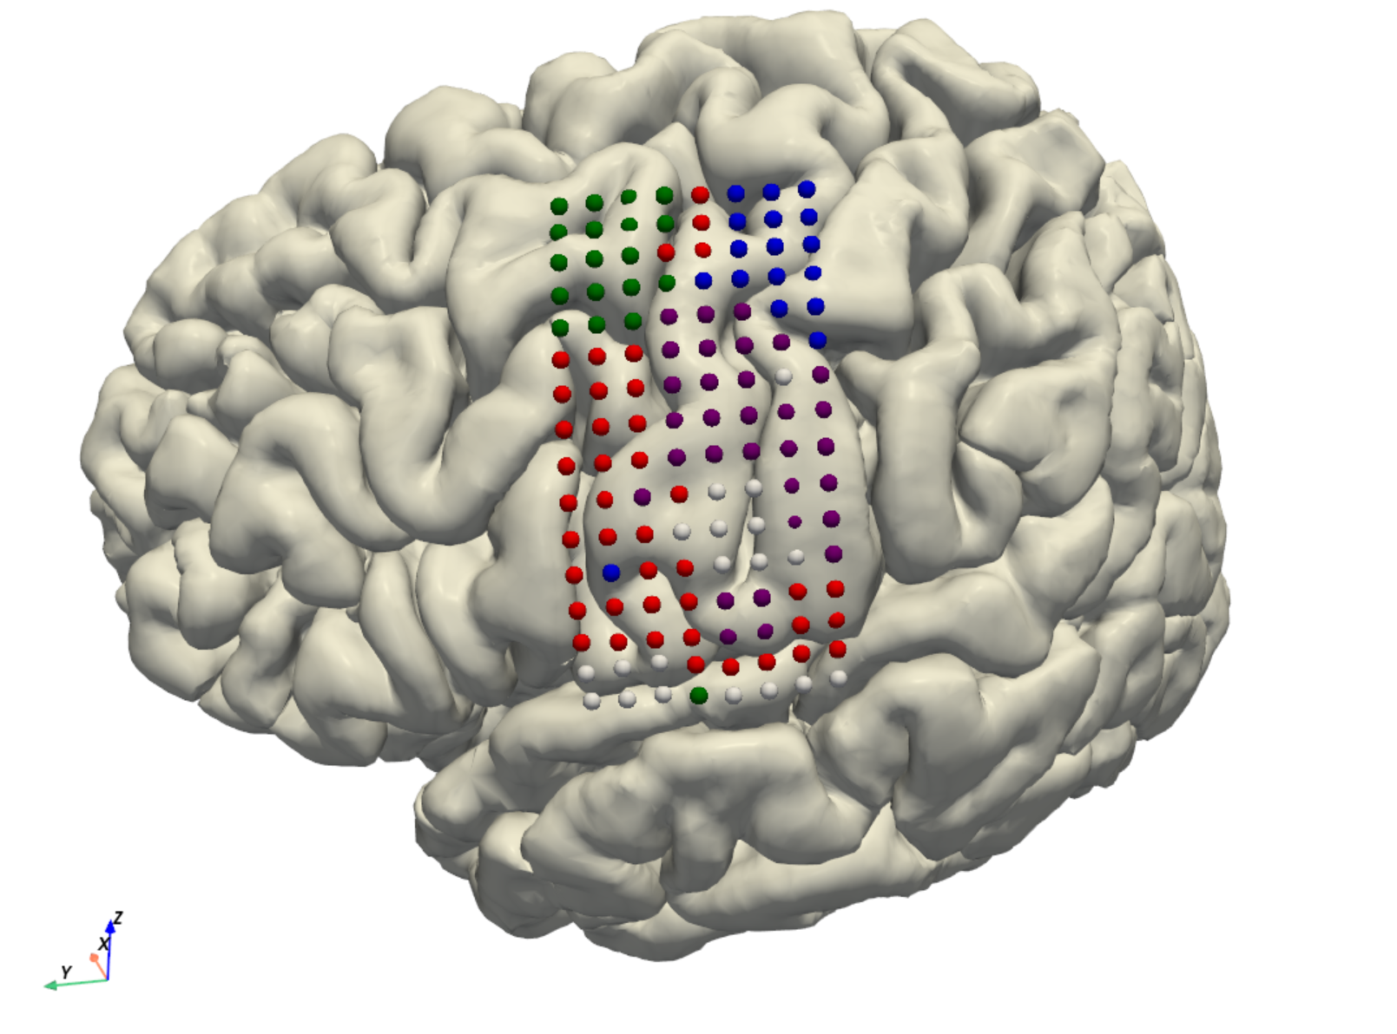
二、在独立的 Tone repetition task 中，可识别出一类具有 Beta调制音频的电极。与 Fullsentence 任务中表现出 speech-onset ERD 后回升的电极相比，呈现明显的邻近趋势。

